Slide 1



PHÒNG GIÁO DỤC & ĐÀO TẠO HUYỆN GIA LÂM
TRƯỜNG MẦM NON VĂN ĐỨC
LĨNH VỰC: PTNN
Giáo án: NBTN
ĐỀ TÀI: Con vật sống trong rừng.
Lứa tuổi: 24-36 tháng
Giáo viên: Chử Thị Uyên

Slide 2
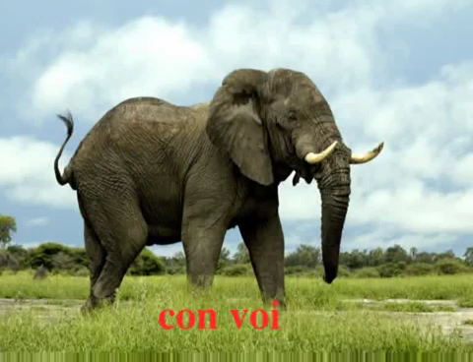

Slide 3
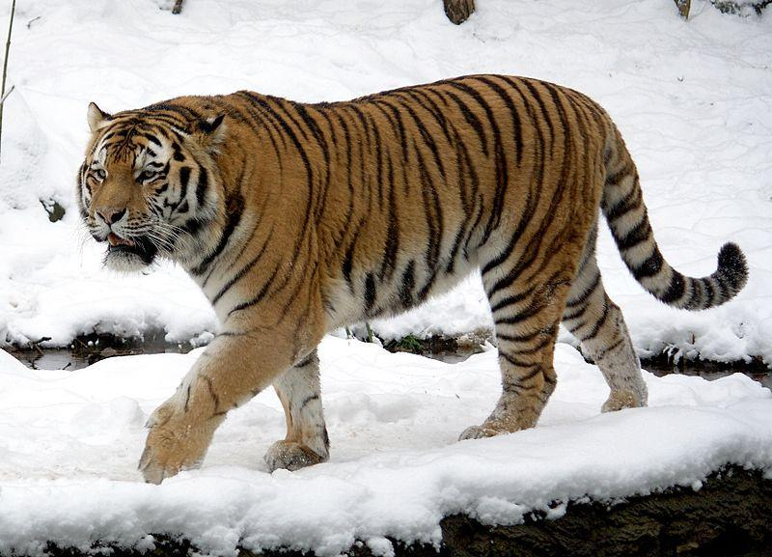
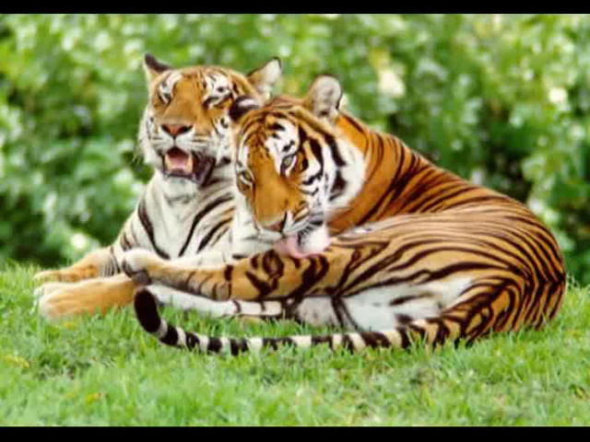

Slide 5
TRÒ CHƠI
Con gì biến mất

Slide 6
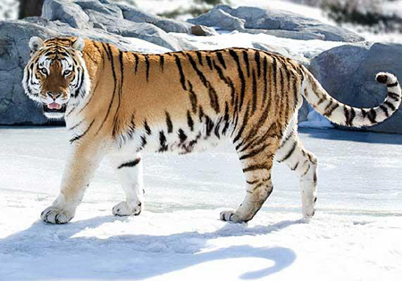
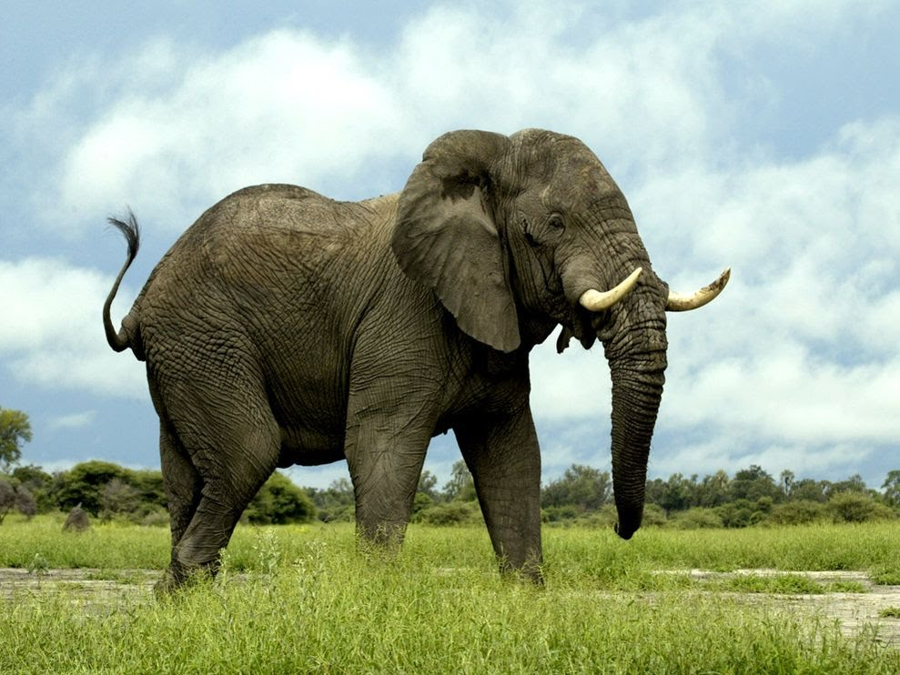

Slide 7

Chúc các bé chăm ngoan học giỏi

